Slide 1
勉強会
Presented by ニンニンユ

Slide 2
アジャンダー
データベース
検証 と 認証
Git の使い方

Slide 3

データベース(Database)
ある特定の条件に当てはまる「データ」を複数集めて、 後で使いやすい形に整理した情報のかたまりのこと
コンピュータ上でデータベースを管理するシステム （DBMS：Database Management System）、単に「データベース」と呼ぶ

Slide 4
データベースの役割
データベースの役割
目的のデータを簡単に探すことができる
複数のデータをまとめて管理できる
簡単に編集して使うことができる

Slide 5
データベース管理システム（DBMS）
名の通りデータベースの管理・運用を行うシステムのこと
データベース管理システムであれば自動でデータ整理を行うため、簡単にデータを編集し、抽出できる
重複するデータを入力しようとした際には警告が表示されるなど、ミスを防ぐうえでも有効

Slide 6

SQL
データベース操作するための問い合わせ言語
データの検索や抽出、並び替え、削除などを行う際にもこのSQLを用いること

Slide 7
検証(データバリデーション)
データの正確性と品質を保証するプロセスを指します。入力内容や記述内容が要件を満たしているか、妥当性を確認することによって実装されます。

Slide 8
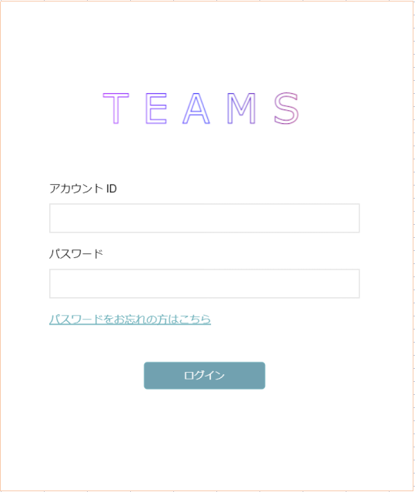
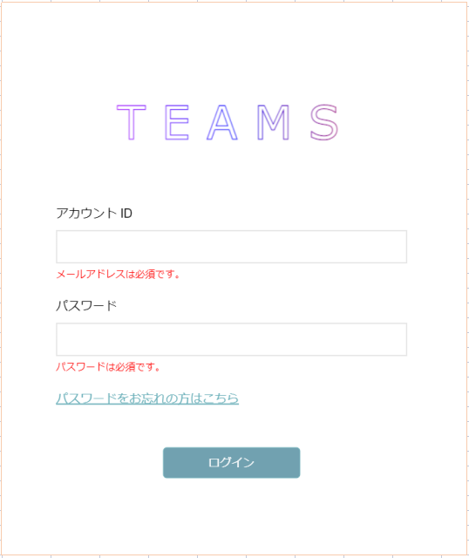
入力チェック

Slide 9
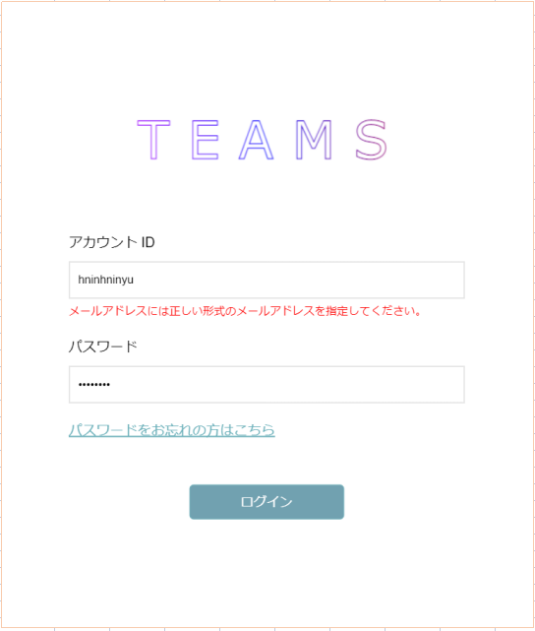
書式チェック（データの形式チェック）

Slide 10
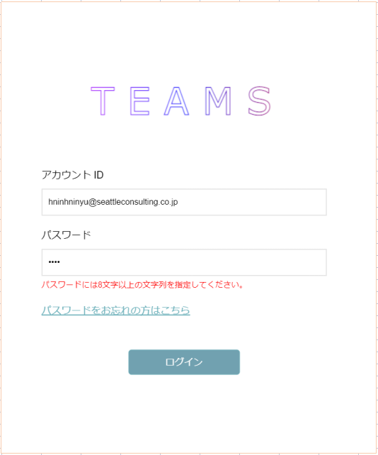
書式チェック（データの形式チェック）

Slide 11
認証(オーセンティケーション)
ネットワークやサーバへ接続する際に本人性をチェックし、正規の利用者であることを確認する方法、一般には利用者IDとパスワードの組み合わせにより本人を特定します。認証がなされると、本人が持つ権限でデータへのアクセスやアプリケーションの利用が可能となります。

Slide 12
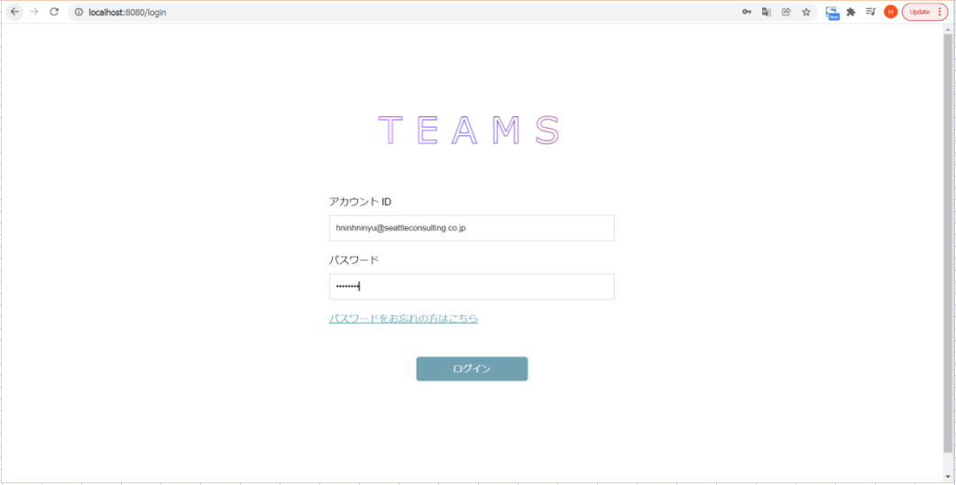
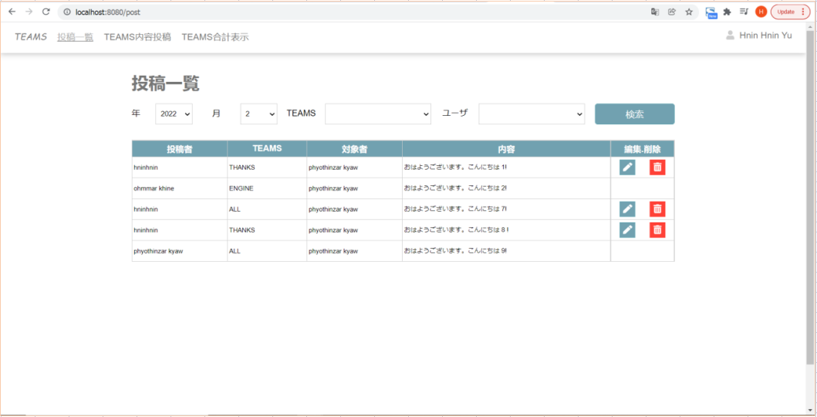
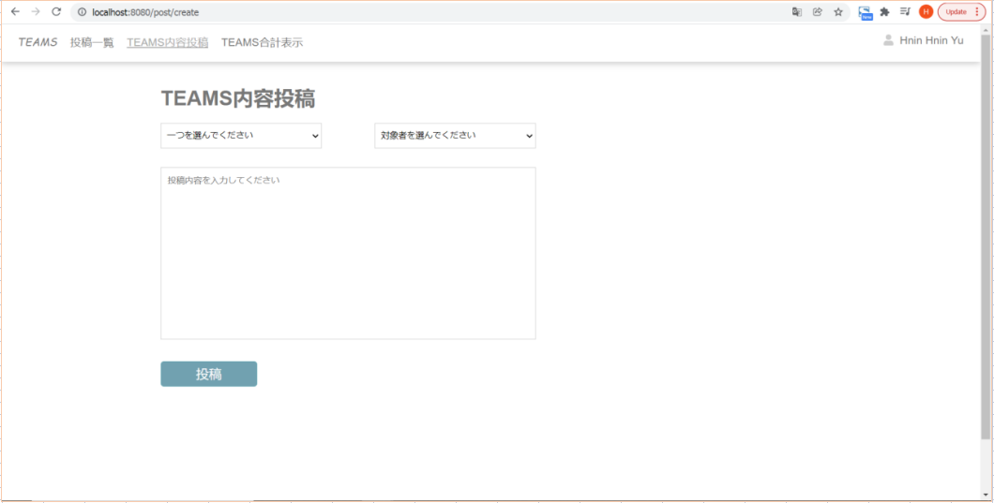
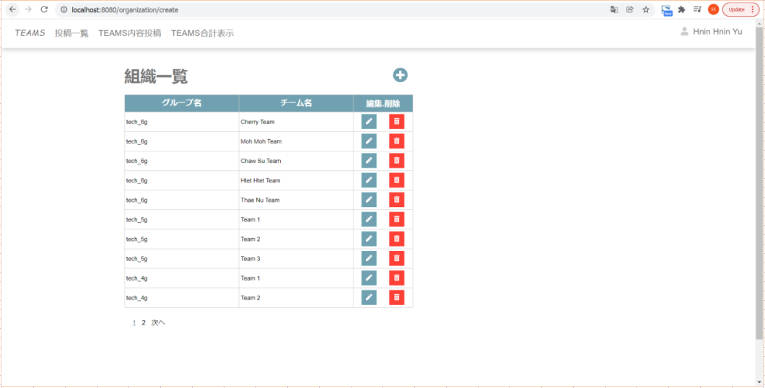
オーセンティケーションチャック

Slide 13

Gitの使用法

Slide 14
Git(ギット)
Gitとは、オープンソースの分散バージョン管理システムの一つです。複数の開発者が共同で一つのソフトウェアを開発する際などに、ソースコードやドキュメントなどの編集履歴を統一的に管理するのに用いられます。

Slide 15
git config
Gitの設定内容を変更するためのコマンド
# sets up Git with your name
git config --global user.name "<Your-Full-Name>"
# sets up Git with your email
git config --global user.email "<your-email-address>"

Slide 16
git clone
リモートリポジトリをロカルトにコピーする
# git clone https://github.com/<repo-url>
例: git clone https://github.com/seattleconsulting-stock/6g_cherry_team_server_dev.git

Slide 17
git status
現在の状況を確認する(具体的にはファイルの追加や修正、addでインデックスに登録など、現在どのような状態かを確認す)
例: git status

Slide 18
git add
指定したファイルをインデックスに登録してコミット対象にするコマンド
例: git add .

Slide 19
git commit
指定したファイルをインデックスに登録してコミット対象にするコマンド
# git commit –m "<Type your commit message here>"
例: git commit –m "initial commit"

Slide 20
git push
ローカルリポジトリの内容をリモートリポジトリに送信する
例: git push

Slide 21
git branch
新しいブランチを作成し、既存のすべてのブランチを一覧表示し、ブランチを削除する
# list all branch
例: git branch or git branch --list
# git branch <branch-name>
例: git branch develop
# git branch -d <branch-name>
例: git branch -d develop

Slide 22
git checkout
ローカルリポジトリの内容をリモートリポジトリに送信する
# git checkout <branch-name>
例: git checkout master

Slide 23
git merge
現在のブランチ(HEADの指している場所)へ、他のブランチの更新を取り込む処理
# git merge <branch-name(取り込みたいブランチ)>
例: git merge develop

Slide 24
git pull
リポジトリの変更内容を取り込むコマンド
例: git pull

Slide 25
THANKS
ご清聴ありがとうございました。

